Slide 1


WELCOME

Slide 2





পরিচিতি
আল আমিন আব্দুল্লাহ
সহকারী শিক্ষক – রসায়ন
খামার ঈদগাহ দাখিল মাদ্রাসা
হরিপুর, ঠাকুরগাঁও
মোবাঃ ০১৭৩৭৩৪৮০২৬
বিষয়ঃ ---- রসায়ন বিজ্ঞান
শ্রেণিঃ ---- ৯ম
অধ্যায়ঃ. . . . ১ম
সময়ঃ . . . . ৪৫ wgwbU

Slide 3



Slide 4


Slide 5

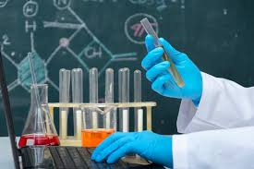
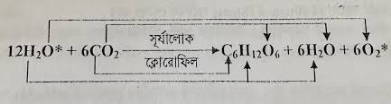
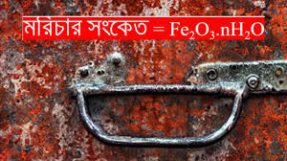

Slide 6


পাঠ শিরোনাম
প্রাকৃতিক বিজ্ঞান কি তা বলতে পারবে ।
প্রাকৃতিক বিজ্ঞানের শাখাগুলো বলতে পারবে ।
রসায়ন কি তা বলতে পারবে ।
রসায়নের দৃষ্টিকোণে বিভিন্ন ঘটনার বিশ্লেষণ করতে পারবে ।

Slide 7
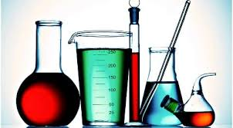

Slide 8
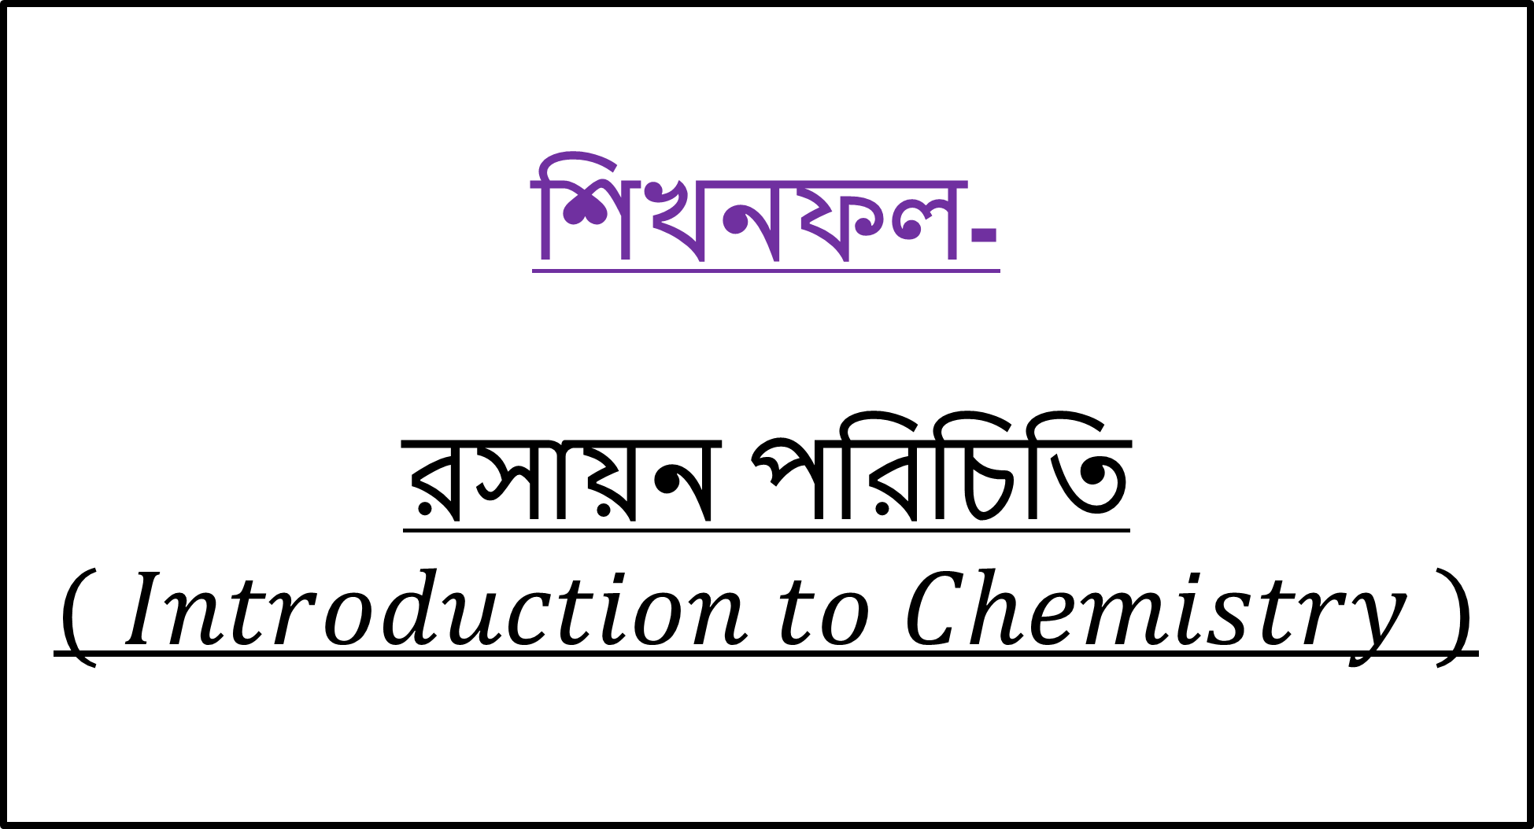
শিখনফল-
রসায়ন পরিচিতি $( Introduction to Chemistry )$

Slide 9
রসায়ন ঐতিহ্যগতভাবে পাঁচটি প্রধান উপশাখায় বিভক্ত: জৈব রসায়ন, জৈব রসায়ন, অজৈব রসায়ন, বিশ্লেষণাত্মক রসায়ন এবং ভৌত রসায়ন ।

Slide 10



Slide 11
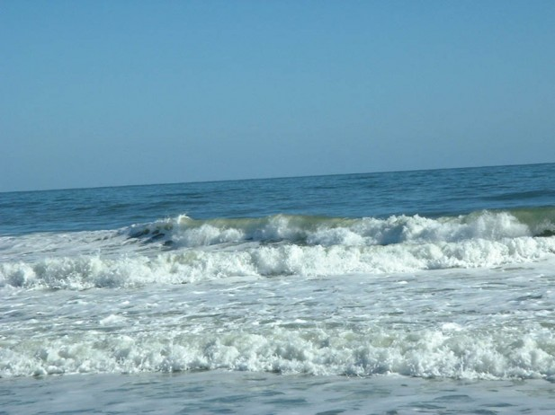
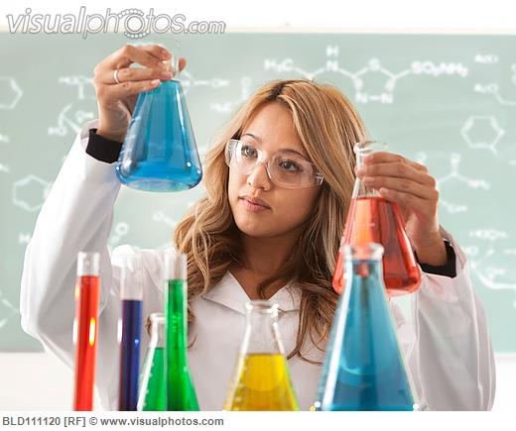

Slide 12
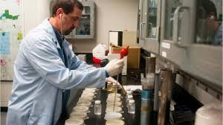
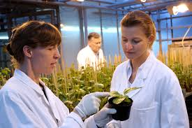
পর্যবেক্ষণ
পরীক্ষা - নিরীক্ষা
বিজ্ঞানের একটি শাখা হলো প্রাকৃতিক বিজ্ঞান । যুক্তি দিয়ে, পর্যবেক্ষণ করে অথবা পরীক্ষা – নিরীক্ষার মাধ্যমে প্রাকৃতিক কোনো বিষয় সমন্ধে বোঝা বা তার ব্যাখ্যা দেওয়া বা সে সমন্ধে ভবিষ্যদ্বাণী করাই হলো প্রাকৃতিক বিজ্ঞানের কাজ ।

Slide 13
রসায়ন হল-
প্রাকৃতিক বিজ্ঞানের শাখা

Slide 14
প্রাকৃতিক বিজ্ঞান
পদার্থ বিজ্ঞান
উদ্ভিদবিদ্যা
অণুজীববিজ্ঞান
প্রাণিবিদ্যা
জ্যোতির্বিজ্ঞান
মৃত্তিকাবিজ্ঞান
রসায়ন

Slide 15
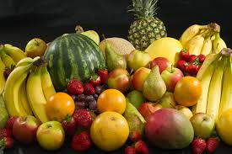

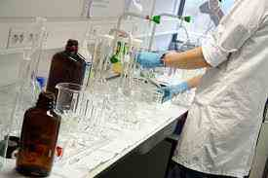
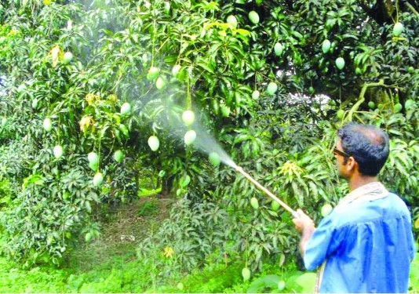
রসায়ন প্রাকৃতিক বিজ্ঞানের একটি শাখা

Slide 16
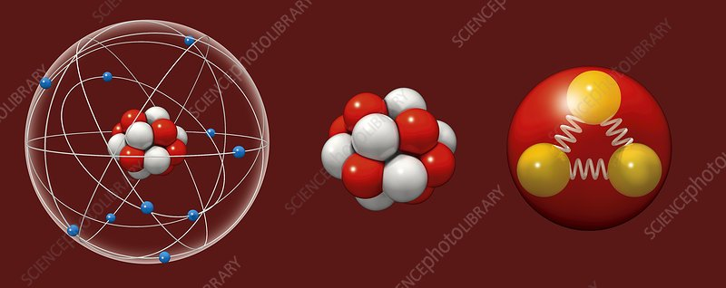
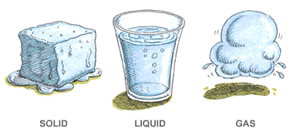
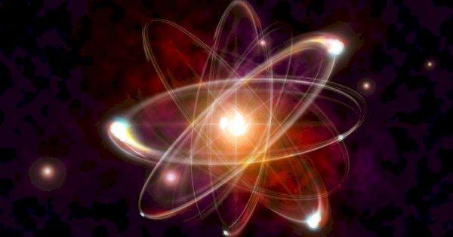
অনুর গঠন
পদার্থের অবস্থা
পদার্থের পরিবর্তন

Slide 17
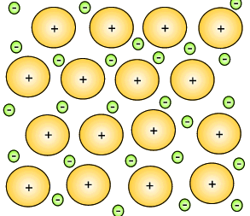
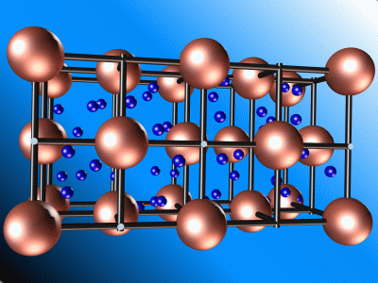
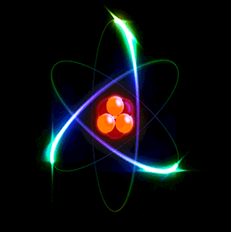
বিজ্ঞানের যে শাখায় পদার্থের গঠন, পদার্থের ধর্ম এবং পদার্থের পরিবর্তন নিয়ে আলোচনা করা হয় তাকে রসায়ন বলে ।

Slide 18
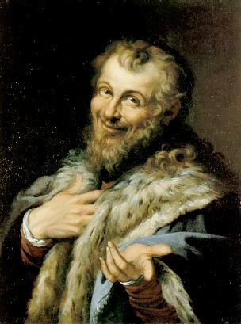
৩৮০ অব্দের দিকে তিনি ঘোষণা করেন যে, প্রত্যেক পদার্থকে ভাঙতে থাকলে শেষ পর্যায়ে এমন এক ক্ষুদ্র কণা পাওয়া যাবে যাকে আর ভাঙ্গা যাবে না । তিনি এর নাম দেন অ্যাটম । কিন্তু এ ধারণার কোনো পরীক্ষা মূলক ভিত্তি ছিল না । ফলে অ্যাটমের ধারণা অনেক দিন পর্যন্ত মানুষ গ্রহণ করেনি ।
গ্রিক দার্শনিক ডেমোক্রিটাস

Slide 19
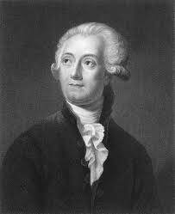
সকল পদার্থ মাটি, আগুন, পানি, বাতাস মিলে তৈরি হয় ।
এরিস্টটল

Slide 20
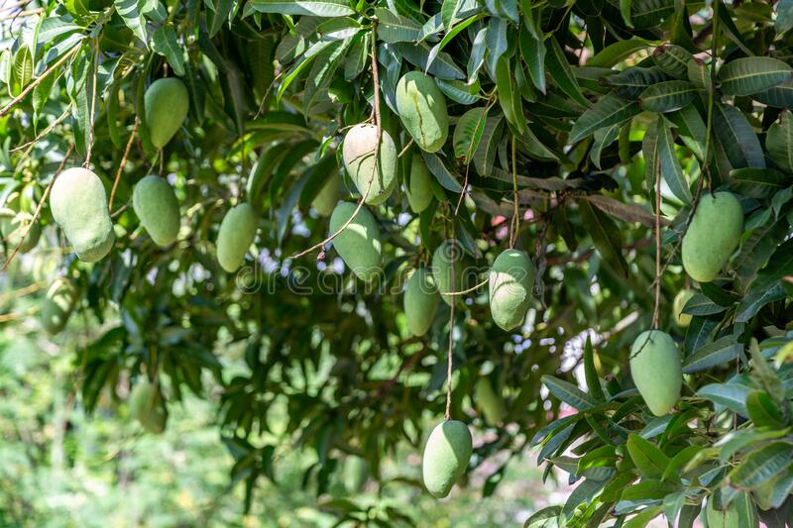
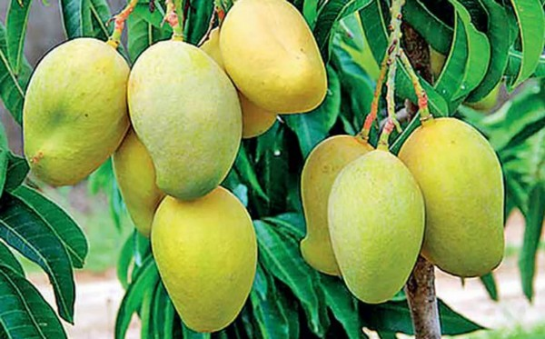
রসায়নের দৃষ্টিকোণে ঘটনার বিশ্লেষণ (একক কাজ)
কাঁচা আম টক কিন্তু পাকা আম মিষ্টি কেন ?

Slide 21

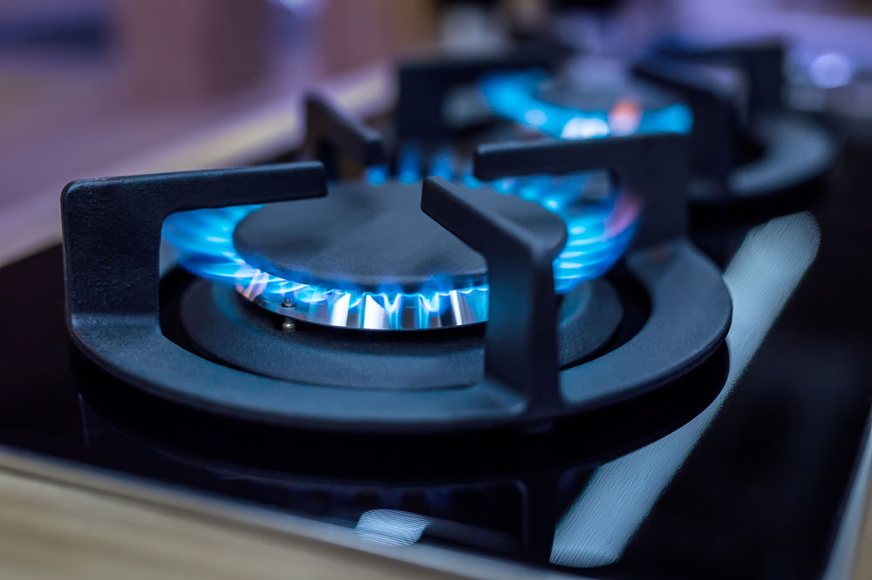
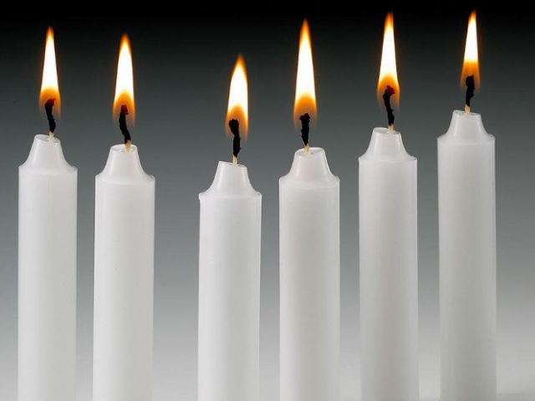
কেরোসিন
প্রাকৃতিক গ্যাস
মোম
কেরোসিন, প্রাকৃতিক গ্যাস ও মোমের দহনে কি উৎপন্ন হয় ?
(দলিয় কাজ)

Slide 22
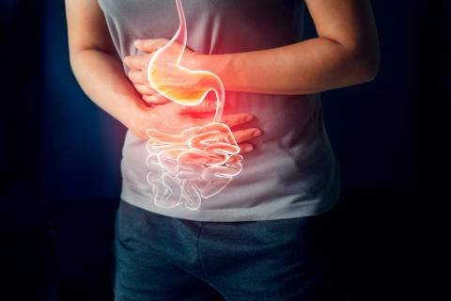
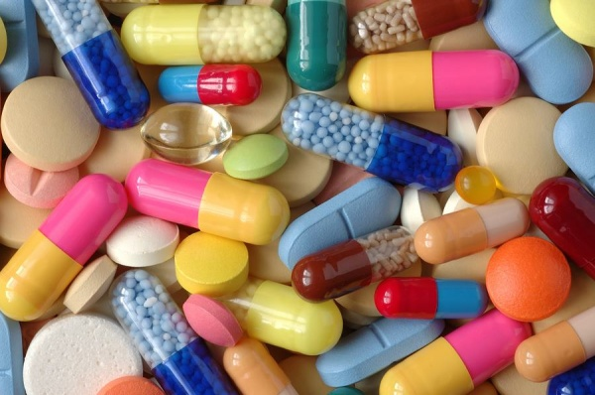
পেটের এসিডিটির জন্য এন্টাসিড ওষুধ খাওয়া হয় কেন? ASSESSMENT

Slide 23
বাড়ির কাজ ( H.W)
রসায়ন কাকে বলে ?
কাঁচা আম টক পাকা আম মিষ্টি কেন ? ব্যাখ্যা কর?
পেটের এসিডিটির জন্য এন্টাসিড খাওয়া হয় কেন ?

Slide 24

THANK
YOU ALL

